Slide 1


Slide 2

Daftar
Isi
“Pengembangan Sistem Deteksi Penyakit Tanaman Tomat
Menggunakan Metode Convolutional Neural Network (CNN) Berbasis Android”
Maura Tsaabitah Suci
24040120140142
Dosen Pembimbing 1 : Prof. Dr. Kusworo Adi, S. Si., M. T.
Dosen Pembimbing 2 : Dr. Drs. Catur Edi Widodo, M. T.
UNIVERSITAS DIPONEGORO
FAKULTAS SAINS DAN MATEMATIKA
DEPARTEMEN FISIKA

Slide 3
Daftar
Isi
1. Latar Belakang
Memuat landasan penelitian dan penjelasan mengenai alasan alasan masalah yang akan diteliti.
2. Dasar Teori
Bagian ini menguraikan teori-teori yang mendukung penelitian.
3. Metode Penelitian
Bagian ini mencakup tempat & waktu penelitian, alat & bahan yang digunakan untuk penelitian serta prosedur penelitian yang akan dilaksanakan.
UNIVERSITAS DIPONEGORO
FAKULTAS SAINS DAN MATEMATIKA
DEPARTEMEN FISIKA

Slide 4
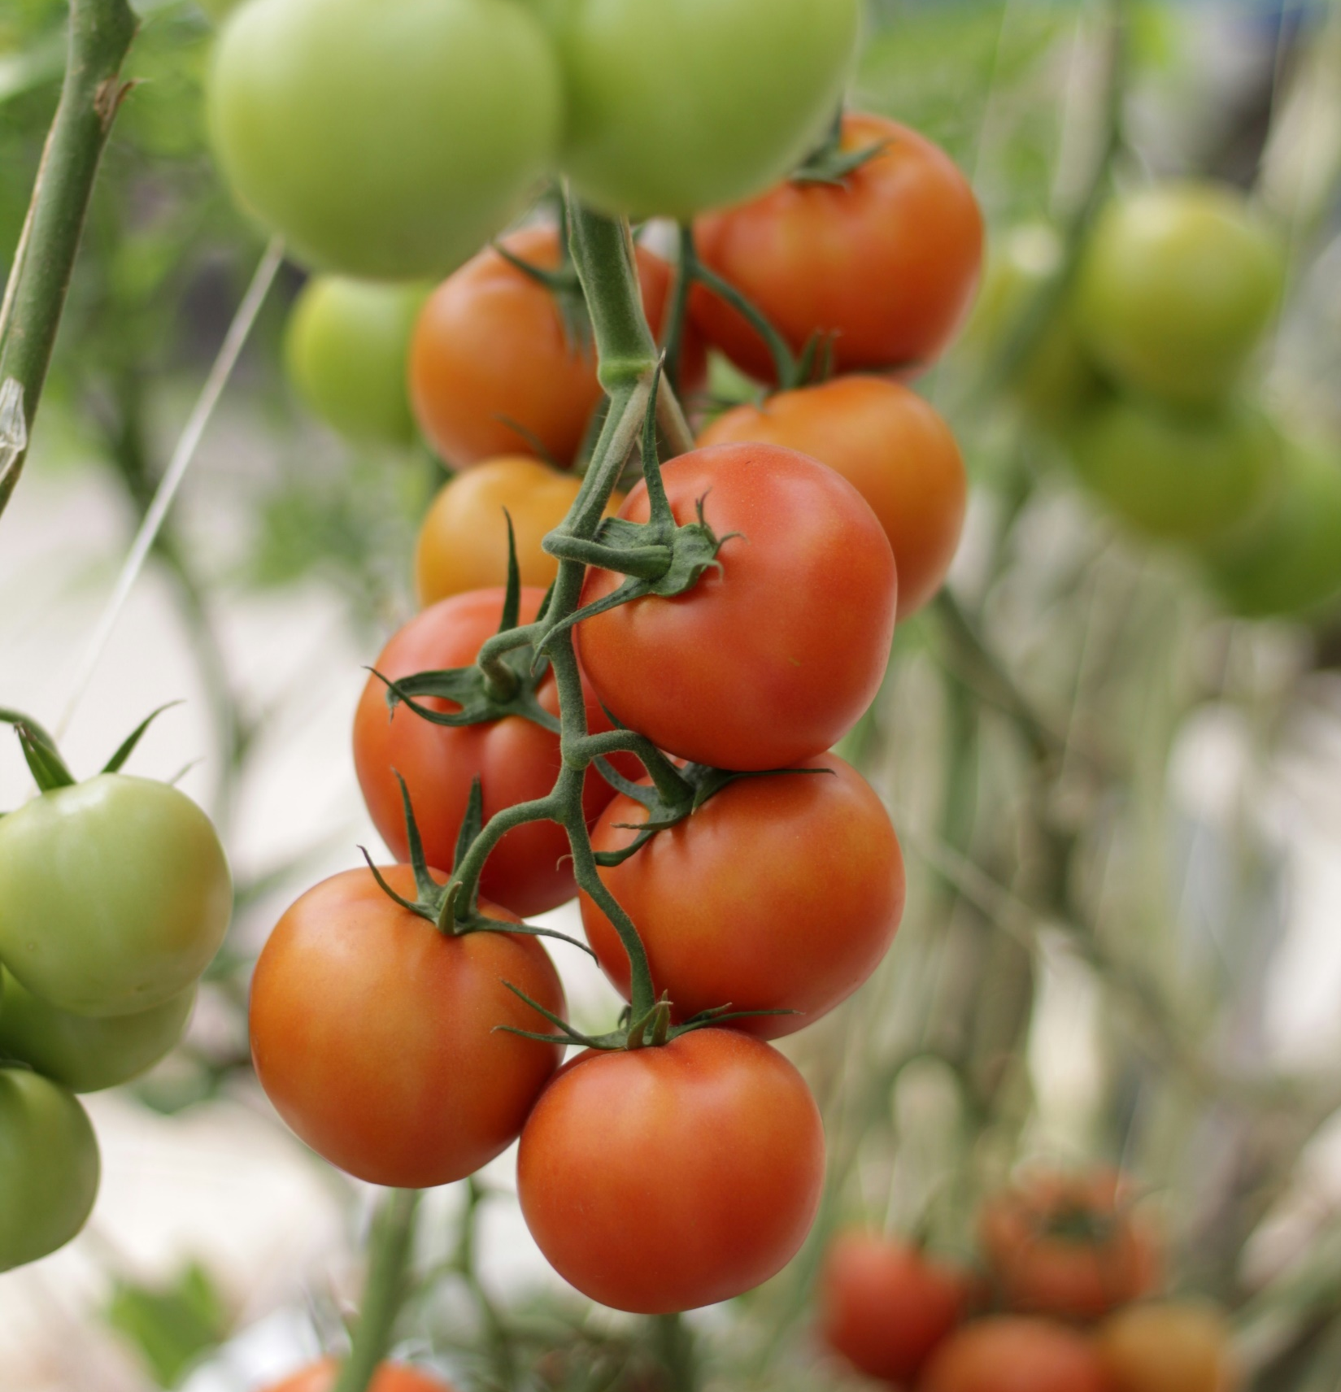
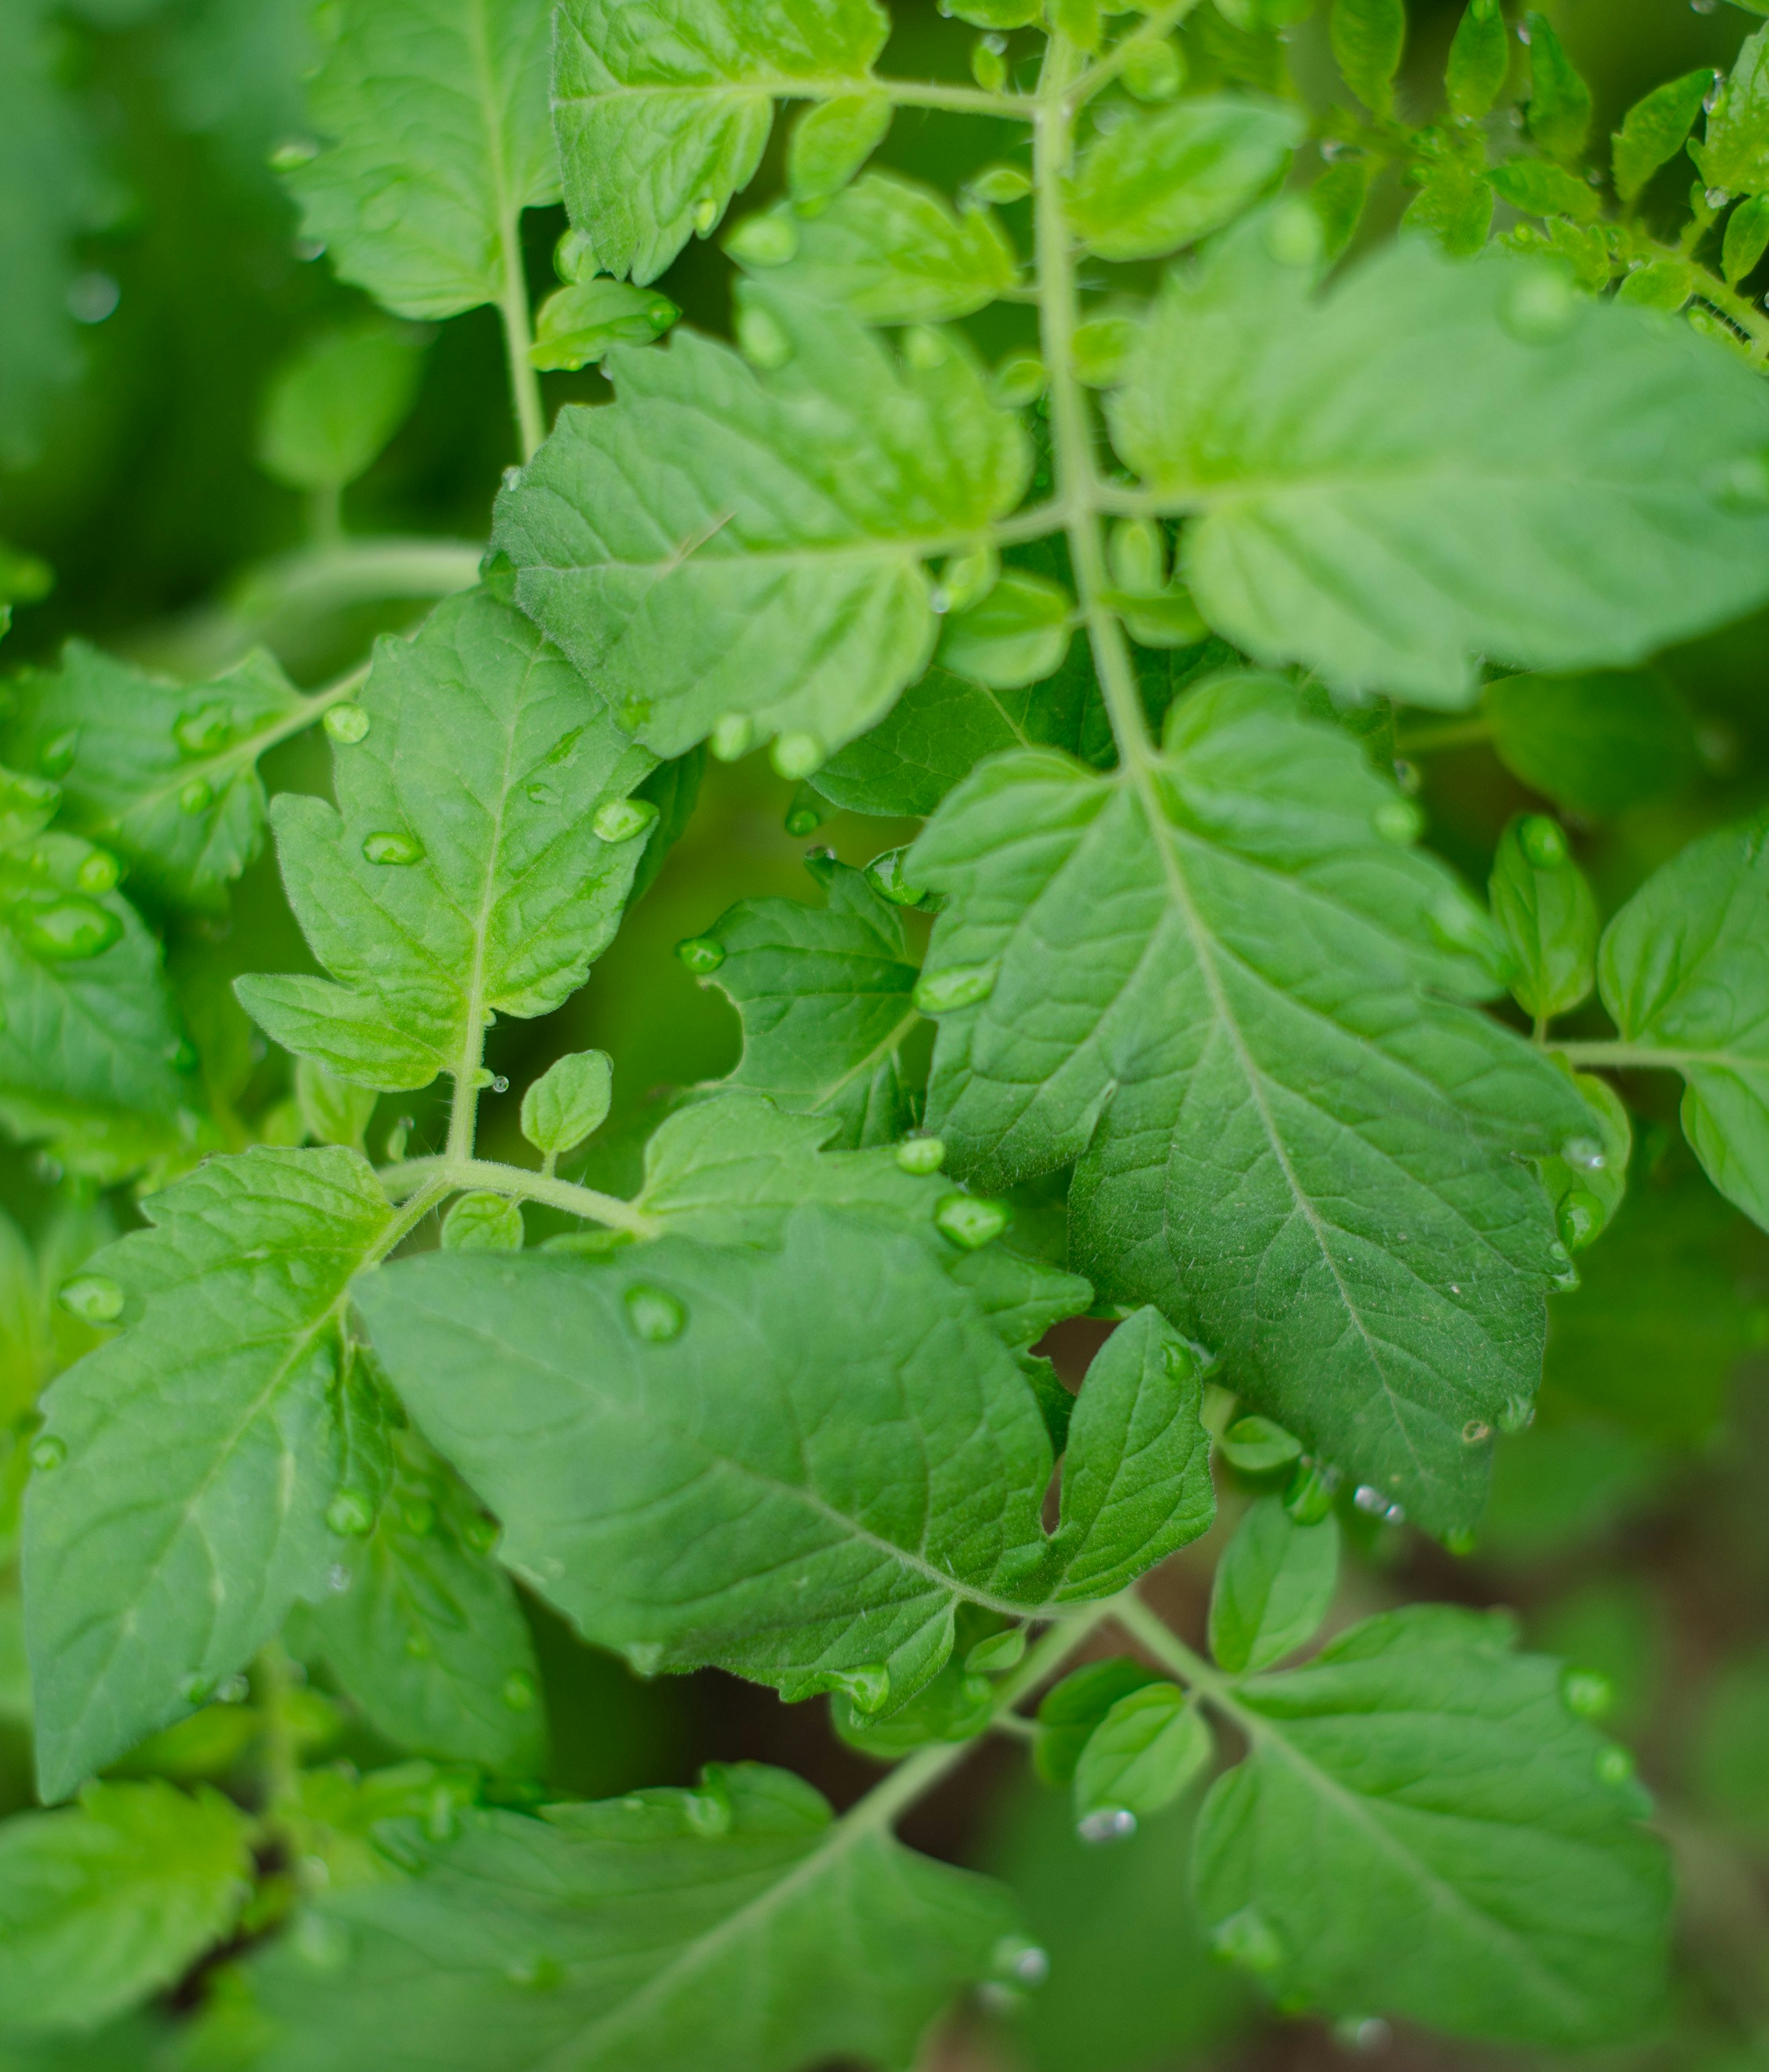
UNIVERSITAS DIPONEGORO
FAKULTAS SAINS DAN MATEMATIKA
DEPARTEMEN FISIKA
Latar Belakang
Buah tomat (Solanum Lycopersicum) diminati karena kandungan tinggi Vitamin A, C, dan likopen. Produksi tomat di Indonesia mengalami penurunan, terutama disebabkan serangan hama dan penyakit.
Pendahuluan
Maka diperlukan pengendalian hama dan penyakit untuk meningkatkan produksi buah tomat.
Untuk itu, mengembangkan sistem deteksi menggunakan convolutional neural network (CNN) berbasis android merupakan Solusi yang efektif.

Slide 5
Tujuan Penelitian
Penelitian ini bertujuan untuk rancang bangun sebuah aplikasi berbasis android yang dapat membantu mendeteksi penyakit pada daun tanaman tomat.
Pendahuluan
UNIVERSITAS DIPONEGORO
FAKULTAS SAINS DAN MATEMATIKA
DEPARTEMEN FISIKA

Slide 6
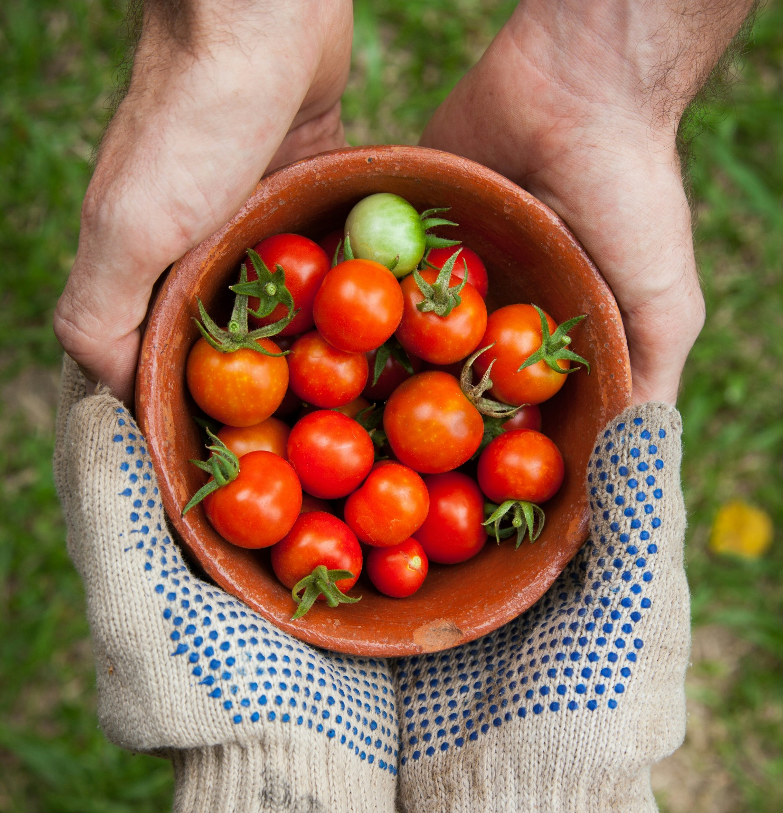
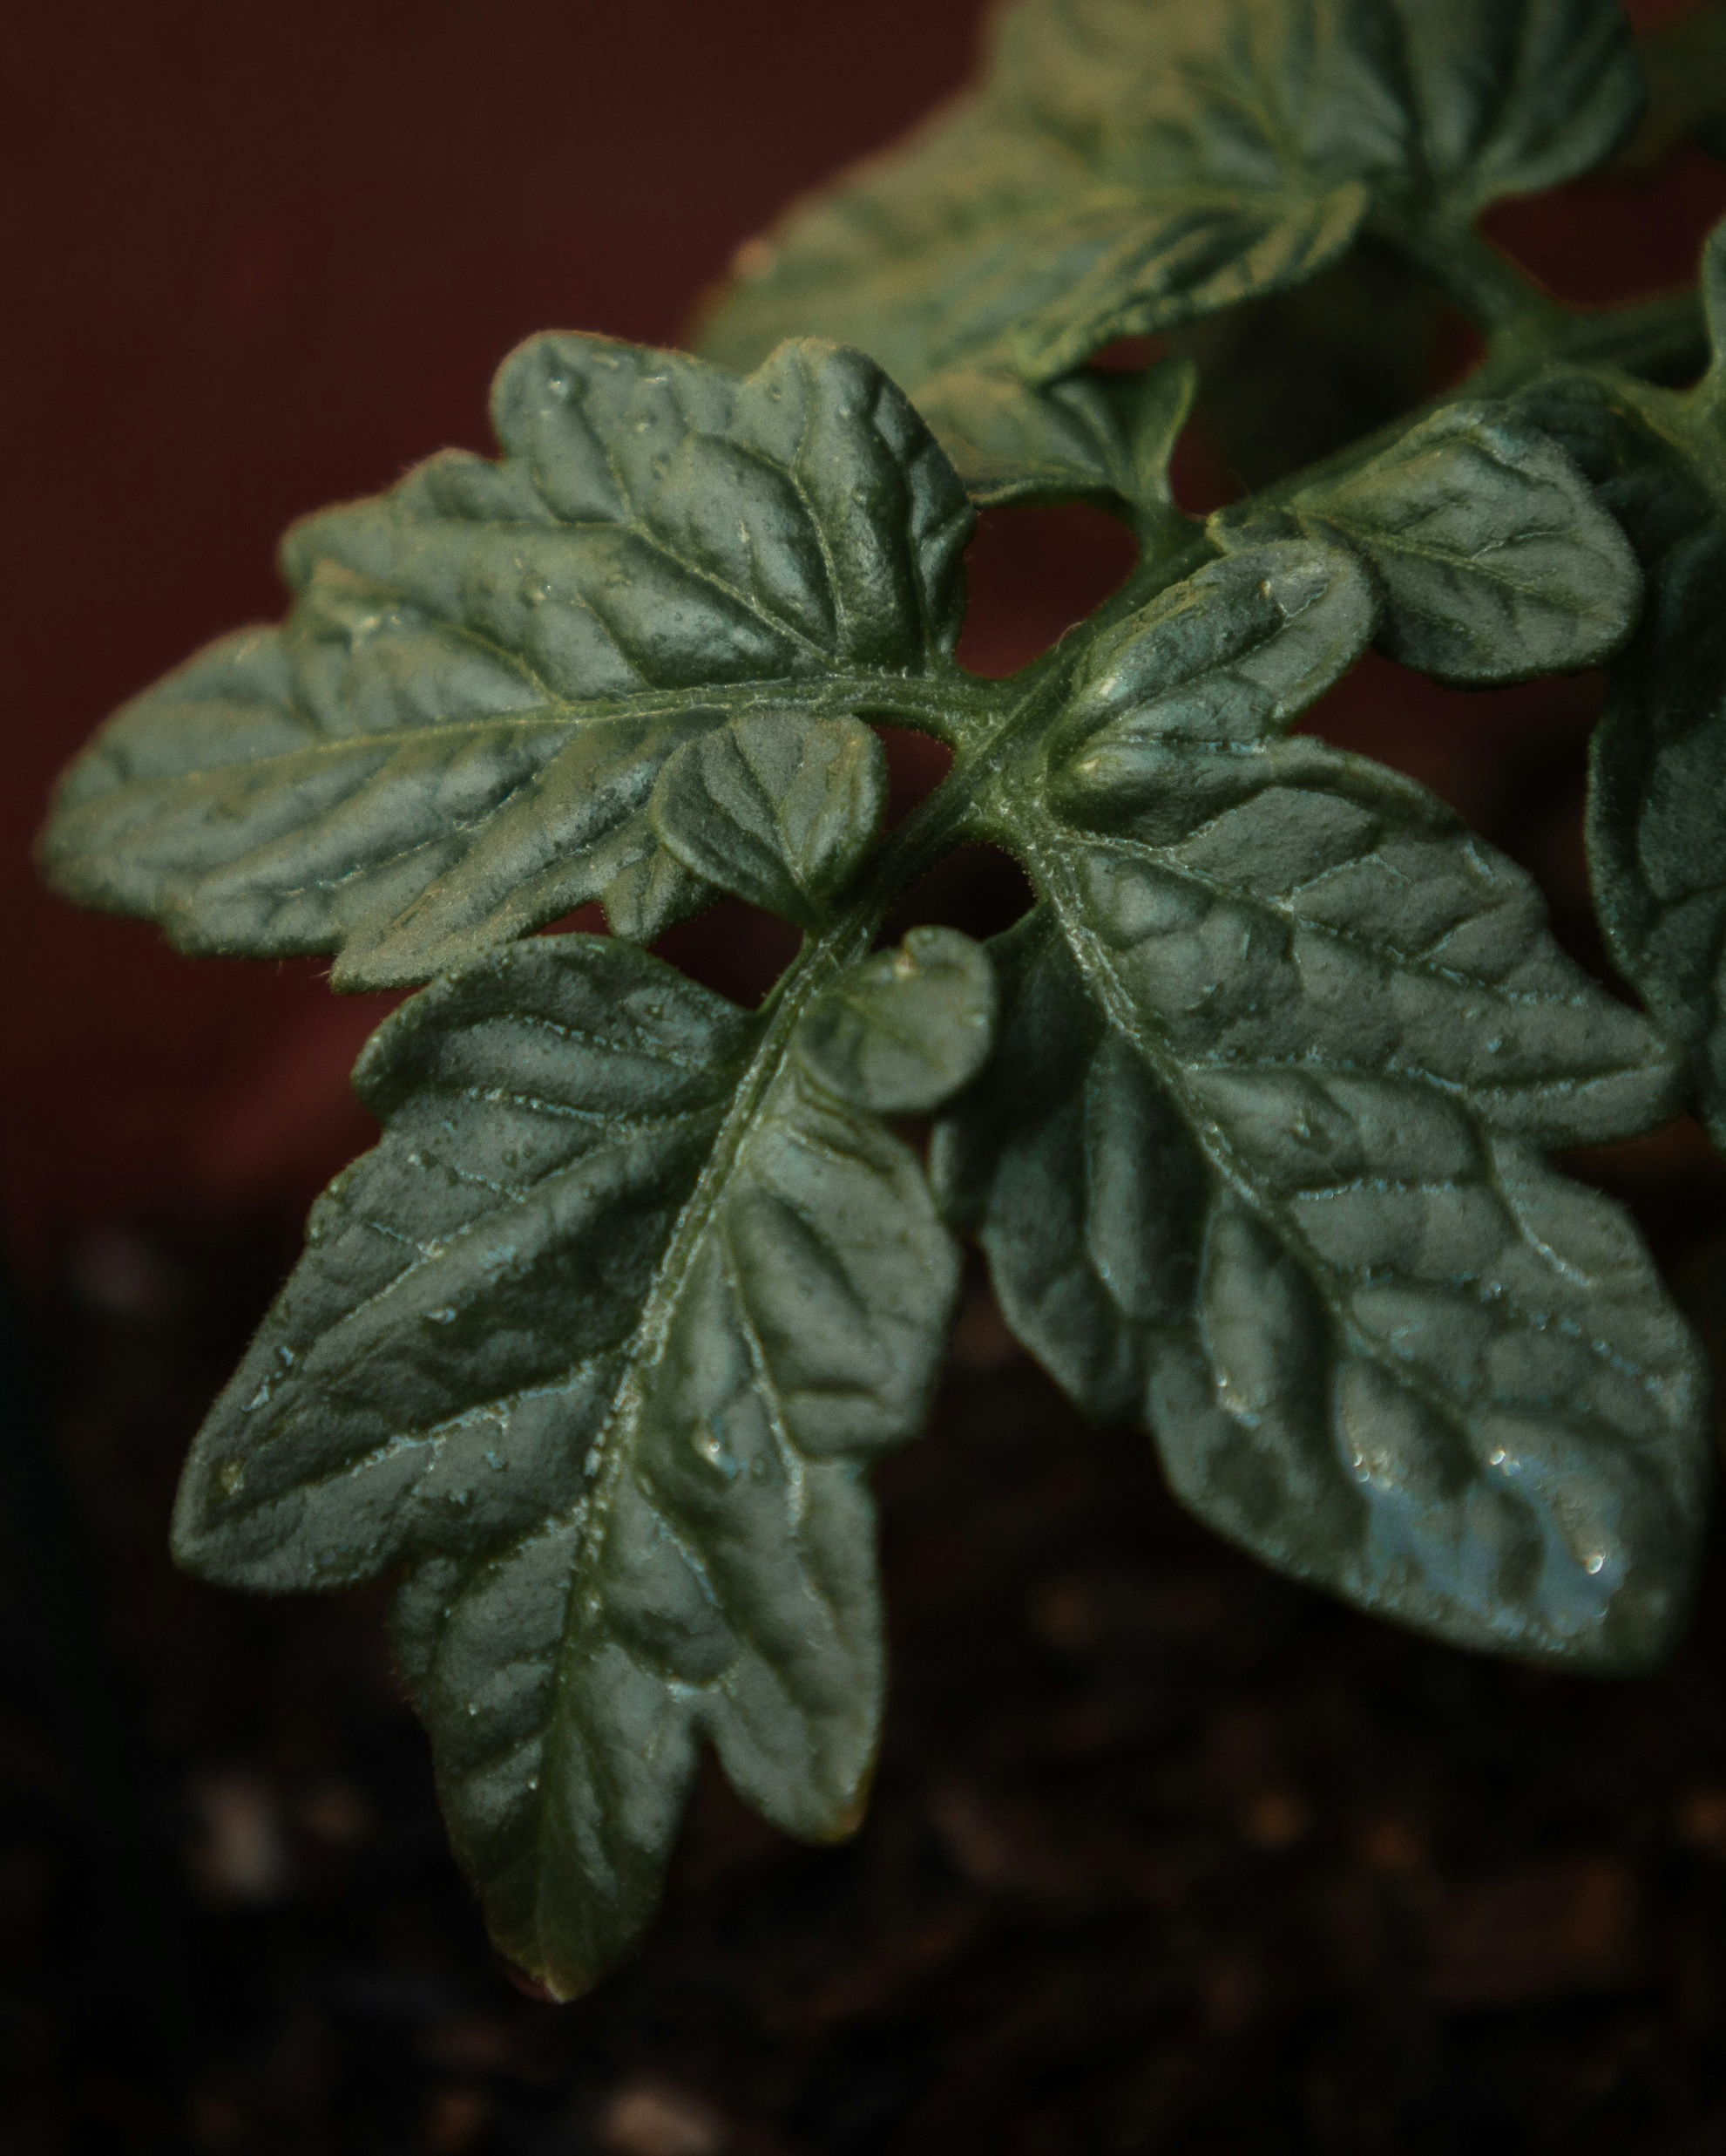
Manfaat Penelitian
1
Memudahkan para petani atau penanam tomat awam dalam mendeteksi penyakit yang dialami oleh tanaman tomat agar dapat melakukan penanganan dini dan mengurangi resiko gagal panen.
Pendahuluan
2
Dengan adanya upaya deteksi dini penyakit pada tanaman tomat diharapkan dapat membantu petani dalam meningkatkan produktivitas tanaman dan hasil panen secara keseluruhan.
UNIVERSITAS DIPONEGORO
FAKULTAS SAINS DAN MATEMATIKA
DEPARTEMEN FISIKA

Slide 7
4
UNIVERSITAS DIPONEGORO
FAKULTAS SAINS DAN MATEMATIKA
DEPARTEMEN FISIKA
5
Dasar Teori
6
1
Penyakit Tomat
4
Python
2
Pengolahan Citra Digital
5
TensorFlow
3
Convolutional Neural Network
6
Android Studio

Slide 8

4
Metode Penelitian
6
5
UNIVERSITAS DIPONEGORO
FAKULTAS SAINS DAN MATEMATIKA
DEPARTEMEN FISIKA

Slide 9

4
Metode Penelitian
Waktu Penelitian
Penelitian akan dilaksanakan dari bulan Maret 2024 sampai dengan bulan Juni 2024.
6
5
UNIVERSITAS DIPONEGORO
FAKULTAS SAINS DAN MATEMATIKA
DEPARTEMEN FISIKA

Slide 10

4
Metode Penelitian
Waktu Penelitian
Penelitian akan dilaksanakan dari bulan Maret 2024 sampai dengan bulan Juni 2024.
6
5
Bahan Penelitian
Penelitian ini menggunakan dataset dari Kaggle. Data tersebut terdiri dari 10 kelas yaitu 9 label penyakit dan 1 label sehat.
UNIVERSITAS DIPONEGORO
FAKULTAS SAINS DAN MATEMATIKA
DEPARTEMEN FISIKA

Slide 11

4
Metode Penelitian
Waktu Penelitian
Penelitian akan dilaksanakan dari bulan Maret 2024 sampai dengan bulan Mei 2024.
6
5
Alat Penelitian
Adapun alat yang digunakan pada penelitian ini meliputi laptop, telepon seluler berbasis android, dan Bahasa pemrograman python, Kotlin, dan java.
Bahan Penelitian
Penelitian ini menggunakan dataset dari Kaggle. Data tersebut terdiri dari 10 kelas yaitu 9 label penyakit dan 1 label sehat.
UNIVERSITAS DIPONEGORO
FAKULTAS SAINS DAN MATEMATIKA
DEPARTEMEN FISIKA
4

Slide 12
4
4
Mulai
Diagram Alir
Dataset Citra daun tomat
Mulai
Preprocessing citra
Dataset Citra daun tomat
Pembuatan Model CNN
Pengolahan Data
Convolutional Layer
Pembuatan model CNN
Fungsi Aktivasi
Pengujian Model
Pooling Layer
Pengintegrasian model ke dalam aplikasi berbasis android
Pelatihan dan pengujian model
Hasil prediksi penyakit tanaman tomat
Pengintegrasian model ke dalam aplikasi
Selesai
Pengujian aplikasi
Hasil deteksi penyakit tanaman tomat
Selesai

Slide 13
Jadwal Penelitian
Penelitian ini akan dilaksanakan dari bulan maret dimulai dari perancangan model hingga penyusunan laporan pada bulan mei.
No. | Kegiatan | Tahun 2024
 |  | Maret |  |  |  |  | April |  |  |  |  | Mei
 |  | II | III | IV | V | VI | I | II | III | IV | V | I | II | III | IV | V
1 | Studi Literatur
2 | Perancangan Model
3 | Pembuatan Model
4 | Pengujian Model
5 | Pengintegrasian Model
6 | Penyusunan Laporan
4
UNIVERSITAS DIPONEGORO
FAKULTAS SAINS DAN MATEMATIKA
DEPARTEMEN FISIKA
4

Slide 14
Terima
Kasih

